Slide 1

ỦY BAN NHÂN DÂN HUYỆN TIÊN LÃNG
TRƯỜNG TIỂU HỌC MINH ĐỨC
CHUYÊN ĐỀ
“DẠY HỌC MÔN TOÁN LỚP 5
CHƯƠNG TRÌNH GDPT 2018”
Giáo viên: Nhữ Thị Luyến - Trường Tiểu học Minh Đức
Tiên Lãng, ngày 26 tháng 2 năm 2025

Slide 2

Thứ Tư ngày 26 tháng 2 năm 2025
Toán
Bài 49: Hình khai triển của hình lập phương,
hình hộp chữ nhật, hình trụ ( Tiết 1)

Slide 3


Slide 4

Thứ Tư ngày 26 tháng 2 năm 2025
Toán
Bài 49: Hình khai triển của hình lập phương,
hình hộp chữ nhật, hình trụ ( Tiết 1)
Hình khai triển của hình lập phương

Slide 5
Thứ Tư ngày 26 tháng 2 năm 2025
Toán
Bài 49: Hình khai triển của hình lập phương,
hình hộp chữ nhật, hình trụ ( Tiết 1)
Hình khai triển của hình hộp chữ nhật

Slide 6
Thứ Tư ngày 26 tháng 2 năm 2025
Toán
Bài 49: Hình khai triển của hình lập phương,
hình hộp chữ nhật, hình trụ ( Tiết 1)
Hình khai triển của hình trụ

Slide 7
Thứ Tư ngày 26 tháng 2 năm 2025
Toán
Bài 49: Hình khai triển của hình lập phương,
hình hộp chữ nhật, hình trụ ( Tiết 1)

Slide 8


Thứ Tư ngày 26 tháng 2 năm 2025
Toán
Bài 49: Hình khai triển của hình lập phương,
hình hộp chữ nhật, hình trụ ( Tiết 1)
Hình khai triển của một hình khối là hình có thể gấp lại được hình khối đó.

Slide 9

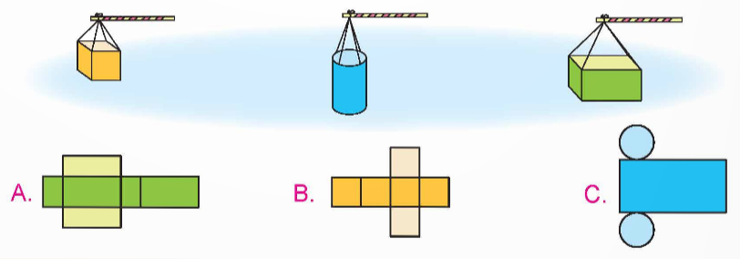
Thứ Tư ngày 26 tháng 2 năm 2025
Toán
Bài 49: Hình khai triển của hình lập phương,
hình hộp chữ nhật, hình trụ ( Tiết 1)
Bài 1: Tìm miếng bìa là hình khai triển thích hợp với mỗi chiếc đèn lồng

Slide 10
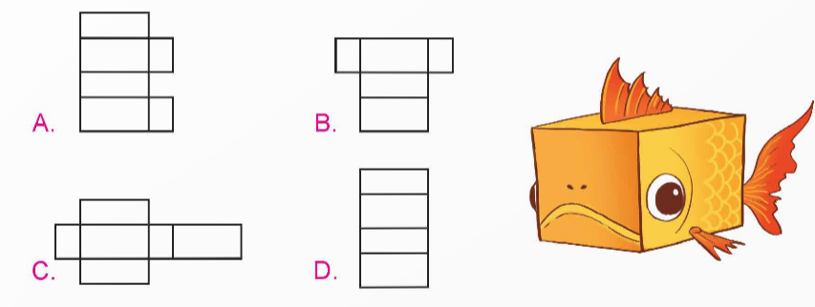
Thứ Tư ngày 26 tháng 2 năm 2025
Toán
Bài 49: Hình khai triển của hình lập phương,
hình hộp chữ nhật, hình trụ ( Tiết 1)
Bài 2: Rô bốt dùng miếng bìa nào dưới đây để gấp được hình con cá?

Slide 11
Thứ Tư ngày 26 tháng 2 năm 2025
Toán
Bài 49: Hình khai triển của hình lập phương,
hình hộp chữ nhật, hình trụ ( Tiết 1)
Bài 2: Rô bốt dùng miếng bìa nào dưới đây để gấp được hình con cá?
5
1
2
3
4
6

Slide 12
Thứ Tư ngày 26 tháng 2 năm 2025
Toán
Bài 49: Hình khai triển của hình lập phương,
hình hộp chữ nhật, hình trụ ( Tiết 1)
Một số dạng khai triển của hình hộp chữ nhật

Slide 13
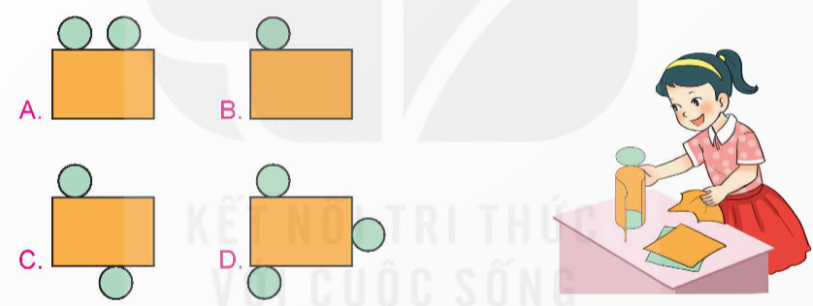
Thứ Tư ngày 26 tháng 2 năm 2025
Toán
Bài 49: Hình khai triển của hình lập phương,
hình hộp chữ nhật, hình trụ ( Tiết 1)
Bài 3: Hình nào dưới đây là hình khai triển của hình trụ?

Slide 14
